Slide 1



Linux集群架构
阿铭linux
Notes:
预览及使用此模板前先下载英文Segoe Script、中文新蒂小丸子小学版字体，预览效果会更加美观！

Slide 2
Linux集群概述
根据功能划分为两大类：高可用和负载均衡
高可用集群通常为两台服务器，一台工作，另外一台作为冗余，当提供服务的机器宕机，冗余将接替继续提供服务
实现高可用的开源软件有：heartbeat、keepalived
负载均衡集群，需要有一台服务器作为分发器，它负责把用户的请求分发给后端的服务器处理，在这个集群里，除了分发器外，就是给用户提供服务的服务器了，这些服务器数量至少为2
实现负载均衡的开源软件有LVS、keepalived、haproxy、nginx，商业的有F5、Netscaler

Slide 3
keepalived介绍
在这里我们使用keepalived来实现高可用集群，因为heartbeat在centos6上有一些问题，影响实验效果
keepalived通过VRRP（Virtual Router Redundancy Protocl）来实现高可用。
在这个协议里会将多台功能相同的路由器组成一个小组，这个小组里会有1个master角色和N（N>=1）个backup角色。
master会通过组播的形式向各个backup发送VRRP协议的数据包，当backup收不到master发来的VRRP数据包时，就会认为master宕机了。此时就需要根据各个backup的优先级来决定谁成为新的mater。
Keepalived要有三个模块，分别是core、check和vrrp。其中core模块为keepalived的核心，负责主进程的启动、维护以及全局配置文件的加载和解析，check模块负责健康检查，vrrp模块是来实现VRRP协议的。

Slide 4
用keepalived配置高可用
准备两台机器130和132，130作为master，132作为backup
两台机器都执行yum install -y keepalived
两台机器都安装nginx，其中130上已经编译安装过nginx，132上需要yum安装nginx: yum install -y nginx
设定vip为100
编辑130上keepalived配置文件，内容从https://coding.net/u/aminglinux/p/aminglinux-book/git/blob/master/D21Z/master_keepalived.conf获取
130编辑监控脚本，内容从https://coding.net/u/aminglinux/p/aminglinux-book/git/blob/master/D21Z/master_check_ng.sh获取
给脚本755权限
systemctl start keepalived 130启动服务

Slide 5
用keepalived配置高可用
132上编辑配置文件，内容从https://coding.net/u/aminglinux/p/aminglinux-book/git/blob/master/D21Z/backup_keepalived.conf获取
132上编辑监控脚本，内容从https://coding.net/u/aminglinux/p/aminglinux-book/git/blob/master/D21Z/backup_check_ng.sh获取
给脚本755权限
132上也启动服务 systemctl start keepalived

Slide 6
测试高可用
先确定好两台机器上nginx差异，比如可以通过curl -I 来查看nginx版本
测试1：关闭master上的nginx服务
测试2：在master上增加iptabls规则
iptables -I OUTPUT -p vrrp -j DROP
测试3：关闭master上的keepalived服务
测试4：启动master上的keepalived服务

Slide 7
负载均衡集群介绍
主流开源软件LVS、keepalived、haproxy、nginx等
其中LVS属于4层（网络OSI 7层模型），nginx属于7层，haproxy既可以认为是4层，也可以当做7层使用
keepalived的负载均衡功能其实就是lvs
lvs这种4层的负载均衡是可以分发除80外的其他端口通信的，比如MySQL的，而nginx仅仅支持http，https，mail，haproxy也支持MySQL这种
相比较来说，LVS这种4层的更稳定，能承受更多的请求，而nginx这种7层的更加灵活，能实现更多的个性化需求

Slide 8
LVS介绍
LVS是由国人章文嵩开发
流行度不亚于apache的httpd，基于TCP/IP做的路由和转发，稳定性和效率很高
LVS最新版本基于Linux内核2.6，有好多年不更新了
LVS有三种常见的模式：NAT、DR、IP Tunnel
LVS架构中有一个核心角色叫做分发器（Load balance），它用来分发用户的请求，还有诸多处理用户请求的服务器（Real Server，简称rs）

Slide 9
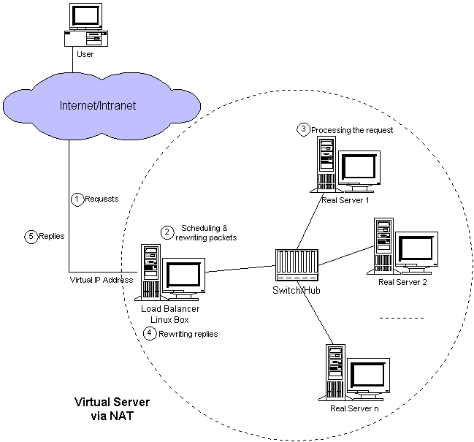
LVS NAT模式
这种模式借助iptables的nat表来实现
用户的请求到分发器后，通过预设的iptables规则，把请求的数据包转发到后端的rs上去
rs需要设定网关为分发器的内网ip
用户请求的数据包和返回给用户的数据包全部经过分发器，所以分发器成为瓶颈
在nat模式中，只需要分发器有公网ip即可，所以比较节省公网ip资源

Slide 10
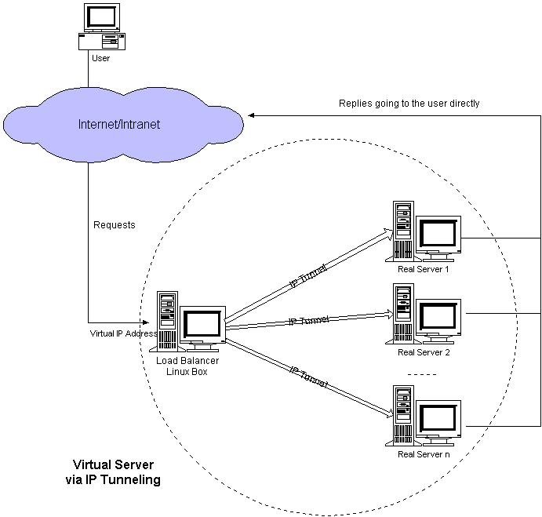
LVS IP Tunnel模式
这种模式，需要有一个公共的IP配置在分发器和所有rs上，我们把它叫做vip
客户端请求的目标IP为vip，分发器接收到请求数据包后，会对数据包做一个加工，会把目标IP改为rs的IP，这样数据包就到了rs上
rs接收数据包后，会还原原始数据包，这样目标IP为vip，因为所有rs上配置了这个vip，所以它会认为是它自己

Slide 11
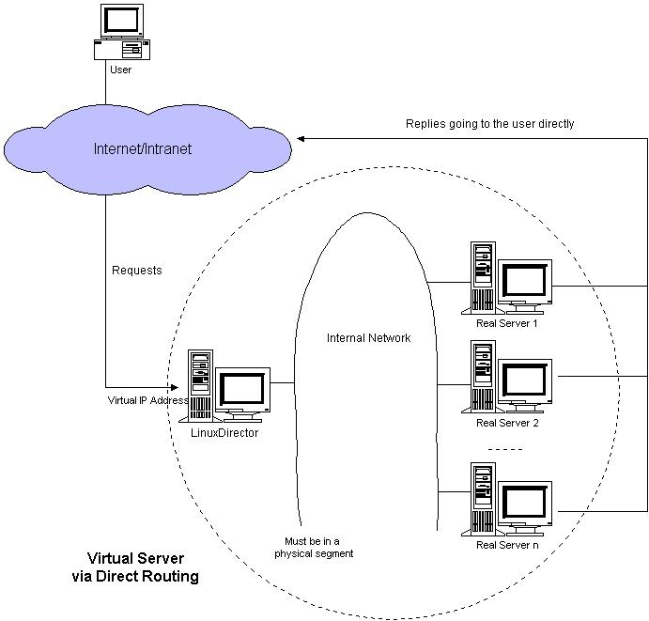
LVS DR模式
这种模式，也需要有一个公共的IP配置在分发器和所有rs上，也就是vip
和IP Tunnel不同的是，它会把数据包的MAC地址修改为rs的MAC地址
rs接收数据包后，会还原原始数据包，这样目标IP为vip，因为所有rs上配置了这个vip，所以它会认为是它自己

Slide 12
LVS调度算法
轮询 Round-Robin rr
加权轮询 Weight Round-Robin wrr
最小连接 Least-Connection lc
加权最小连接 Weight Least-Connection wlc
基于局部性的最小连接 Locality-Based Least Connections lblc
带复制的基于局部性最小连接 Locality-Based Least Connections with Replication lblcr
目标地址散列调度 Destination Hashing dh
源地址散列调度 Source Hashing sh

Slide 13
NAT模式搭建 – 准备工作
三台机器
分发器，也叫调度器（简写为dir）
内网：133.130，外网：147.144（vmware仅主机模式）
rs1
内网：133.132
rs2
内网：133.133

Slide 14
NAT模式搭建 – 准备工作
三台机器
分发器，也叫调度器（简写为dir）
内网：133.130，外网：142.147（vmware仅主机模式）
rs1
内网：133.132，设置网关为133.130
rs2
内网：133.133，设置网关为133.130
三台机器上都执行执行
systemctl stop firewalld; systemc disable firewalld
systemctl start iptables-services; iptables -F; service iptables save

Slide 15
NAT模式搭建
在dir上安装ipvsadm
yum install -y ipvsdam
在dir上编写脚本，vim /usr/local/sbin/lvs_nat.sh//内容如下
#! /bin/bash
# director 服务器上开启路由转发功能
echo 1 > /proc/sys/net/ipv4/ip_forward
# 关闭icmp的重定向
echo 0 > /proc/sys/net/ipv4/conf/all/send_redirects
echo 0 > /proc/sys/net/ipv4/conf/default/send_redirects
# 注意区分网卡名字，阿铭的两个网卡分别为ens33和ens37
echo 0 > /proc/sys/net/ipv4/conf/ens33/send_redirects
echo 0 > /proc/sys/net/ipv4/conf/ens37/send_redirects
# director 设置nat防火墙
iptables -t nat -F
iptables -t nat -X
iptables -t nat -A POSTROUTING -s 192.168.133.0/24 -j MASQUERADE
# director设置ipvsadm
IPVSADM='/usr/sbin/ipvsadm'
$IPVSADM -C
$IPVSADM -A -t 192.168.147.144:80 -s wlc -p 3
$IPVSADM -a -t 192.168.147.144:80 -r 192.168.133.132:80 -m -w 1
$IPVSADM -a -t 192.168.147.144:80 -r 192.168.133.133:80 -m -w 1

Slide 16
NAT模式效果测试
两台rs上都安装nginx
设置两台rs的主页，做一个区分，也就是说直接curl两台rs的ip时，得到不同的结果
浏览器里访问192.168.142.147，多访问几次看结果差异

Slide 17
DR模式搭建 – 准备工作
三台机器
分发器，也叫调度器（简写为dir）
133.130
rs1
133.132
rs2
133.133
vip
133.200

Slide 18
DR模式搭建
dir上编写脚本 vim /usr/local/sbin/lvs_dr.sh //内容如下
#! /bin/bash
echo 1 > /proc/sys/net/ipv4/ip_forward
ipv=/usr/sbin/ipvsadm
vip=192.168.133.200
rs1=192.168.133.132
rs2=192.168.133.133
#注意这里的网卡名字
ifconfig ens33:2 $vip broadcast $vip netmask 255.255.255.255 up
route add -host $vip dev ens33:2
$ipv -C
$ipv -A -t $vip:80 -s wrr
$ipv -a -t $vip:80 -r $rs1:80 -g -w 1
$ipv -a -t $vip:80 -r $rs2:80 -g -w 1

Slide 19
DR模式搭建
两台rs上也编写脚本 vim /usr/local/sbin/lvs_rs.sh//内容如下
#/bin/bash
vip=192.168.133.200
#把vip绑定在lo上，是为了实现rs直接把结果返回给客户端
ifconfig lo:0 $vip broadcast $vip netmask 255.255.255.255 up
route add -host $vip lo:0
#以下操作为更改arp内核参数，目的是为了让rs顺利发送mac地址给客户端
#参考文档www.cnblogs.com/lgfeng/archive/2012/10/16/2726308.html
echo "1" >/proc/sys/net/ipv4/conf/lo/arp_ignore
echo "2" >/proc/sys/net/ipv4/conf/lo/arp_announce
echo "1" >/proc/sys/net/ipv4/conf/all/arp_ignore
echo "2" >/proc/sys/net/ipv4/conf/all/arp_announce
分别在dir上和两个rs上执行这些脚本
测试

Slide 20
Keepalived+LVS DR
完整架构需要两台服务器（角色为dir）分别安装keepalived软件，目的是实现高可用，但keepalived本身也有负载均衡的功能，所以本次实验可以只安装一台keepalived
keepalived内置了ipvsadm的功能，所以不需要再安装ipvsadm包，也不用编写和执行那个lvs_dir的脚本
三台机器分别为：
dir（安装keepalived）133.130
rs1 133.132
rs2 133.133
vip 133.200

Slide 21
Keepalived+LVS DR
编辑keepalived配置文件 vim /etc/keepalived/keepalived.conf//内容请到https://coding.net/u/aminglinux/p/aminglinux-book/git/blob/master/D21Z/lvs_keepalived.conf 获取
需要更改里面的ip信息
执行ipvsadm -C 把之前的ipvsadm规则清空掉
systemctl restart network 可以把之前的vip清空掉
两台rs上，依然要执行/usr/local/sbin/lvs_rs.sh脚本
keepalived有一个比较好的功能，可以在一台rs宕机时，不再把请求转发过去
测试

